Slide 1
CHÀO MỪNG CÁC EM ĐẾN VỚI BÀI HỌC NGÀY HÔM NAY!

Slide 2
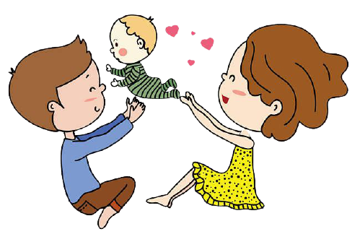
KHỞI ĐỘNG
Em hãy kể tên những tác phẩm viết về tình cảm gia đình mà em biết?

Slide 3
Tiết …
MÂY VÀ SÓNG
(R. Ta-go)

Slide 4
NỘI DUNG BÀI HỌC
TÌM HIỂU CHUNG
1. Tác giả
2. Tác phẩm
II. ĐỌC HIỂU VĂN BẢN
1. Trò chơi của mây và sóng
2. Trò chơi của em bé
III. TỔNG KẾT

Slide 5
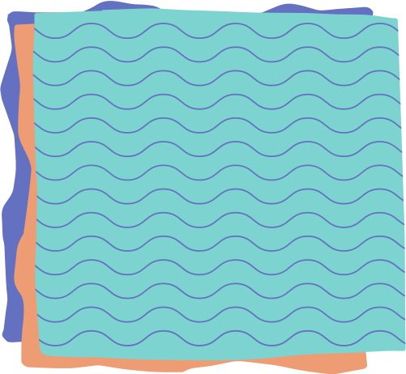
I. TÌM HIỂU CHUNG

Slide 6
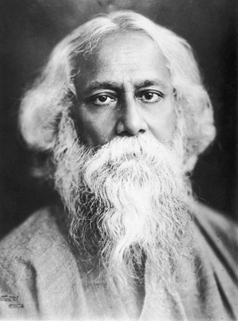
1. Tác giả Ra-bin-đra-nát Ta-go (1861-1941)
Nhà thơ hiện đại lớn nhất của Ấn Độ.
Làm thơ từ sớm và cũng tham gia các hoạt động chính trị và xã hội.
Nhà văn đầu tiên của Châu Á được nhận giải thưởng Nô-ben.
Thơ thể hiện tinh thần dân tộc và dân chủ sâu sắc.

Slide 7
2. Tác phẩm
Xuất xứ: Bài thơ là lời của em bé nói với mẹ như một lời thủ thỉ tâm tình.
Xuất bản năm 1909, được viết bằng tiếng Ben-gan.
Thể loại: thơ tự do
Bố cục: 2 phần

Slide 8
2. Tác phẩm
BỐ CỤC 2 PHẦN
Đoạn 1: từ đầu đến “bầu trời xang thẳm” :
→ Cuộc trò chuyện của em bé với mẹ về lời rủ rê của mây và trò chơi do em bé sáng tạo ra .
Đoạn 2: còn lại:
→ Cuộc trò chuyện của em bé với mẹ về lưòi rủ rê của sóng và trò chơi do em bé sáng tạo ra.

Slide 9
II. ĐỌC HIỂU VĂN BẢN

Slide 10
1. Trò chơi của mây và sóng
a. Lời mời gọi của những người sống trên mây, trên sóng
THẢO LUẬN
Những người sống trên mây, trong sóng nói gì với em bé?
Thế giới mà học vẽ ra như thế nào?
Em bé có tâm trạng gì khi nói rằng: Nhưng làm thế nào mình lên đó dược? Mình ra ngoài đó được? Họ đáp lại em bé như thế nào?
Thế giới của mây và sóng có gì hấp dẫn? Cách đến với họ có gì đặc biệt và hấp dẫn?

Slide 11
1. Trò chơi của mây và sóng
a. Lời mời gọi của những người sống trên mây, trên sóng
- Mây: ...chơi từ khi...chiều tà
...chơi vơi bình minh vàng, vầng trăng bạc
- Sóng: ...ca hát từ sáng sớm đến hoàng hôn
...ngao du nơi này..nơi nào
Vẽ ra một thế giới hấp dẫn giữa vũ trụ rực rỡ sắc màu, với những tiếng ca du dương bất tận, được đi khắp nơi này nơi khắp đó đây.
Những trò chơi hấp dẫn, thú vị, gợi trí tò mò của tuổi thơ.

Slide 12
1. Trò chơi của mây và sóng
a. Lời mời gọi của những người sống trên mây, trên sóng
- Cách đến với họ:
Đến nơi tận cùng trái đất, đưa tay lên trời…
Đến bờ biển cả, nhắm nghiền mắt lại…
Lời mời gọi của những người sống trên mây, sóng chính là tiếng gọi của thế giới diệu kì, lung linh huyền ảo đầy hấp dẫn.

Slide 13
b. Lời từ chối của em bé
Em bé đã nói gì với những người sống trên mây và sóng ? Tại sao bé không từ chối ngay lời mời của mây và sóng?

Slide 14
b. Lời từ chối của em bé
“Mẹ mình đang đợi ở nhà”
“Làm sao có thể rời mẹ mà đến được?”
Sức níu giữ của tình mẫu tử. Tình yêu thương mẹ đã thắng lời mời gọi đầy hấp dẫn của những người sống trên mây và sóng.
Tinh thần nhân văn sâu sắc của bài thể hiện chính ở sự khắc phục ham muốn ấy.

Slide 15
2. Trò chơi của em bé
THẢO LUẬN
Em bé đã tưởng tượng ra trò chơi đầy thú vị khác như thế nào?
Trò chơi của em hay và thú vị hơn lời rủ rê của những người sống trên mây, sóng ở điểm nào?
Em có nhận xét gì về cách sử dụng từ ngữ, sử dụng hình ảnh, việc sáng tạo trò chơi?

Slide 16
2. Trò chơi của em bé
Con là mây
Mẹ là trăng
Mái nhà là bầu trời xanh thẳm
Hai bàn tay con ôm lấy mẹ.
Con là sóng
Mẹ là bến bờ kì lạ
Con lăn, lăn, lăn mãi rồi sẽ cười vỡ tan vào lòng mẹ
Lặp từ, hình ảnh so sánh.

Slide 17
2. Trò chơi của em bé
Trò chơi kì thú có thiên nhiên lung linh, có vũ trụ rộng lớn, có mẹ diễn ra trong mái nhà thân yêu của chính mình.
Trò chơi hấp dẫn, em được hòa nhập vào thế giới tự nhiên trong cuộc vui chơi ấm ấp tình mẫu tử.
Một em bé rất thông minh, giàu trí tưởng tượng, khát khao khám phá thế giới và rất yêu mẹ

Slide 18
2. Trò chơi của em bé
Cảm nhận về cái hay của câu thơ: con lăn…lòng mẹ....chốn nào?

Slide 19
2. Trò chơi của em bé
Câu thơ tạo ra một hình ảnh tượng trưng mang màu sắc triết lí đậm đà nhất. So sánh tình mẹ con gắn với quan hệ mây - trăng, biển- bờ, tác giả nâng tình cảm ấy lên kích cỡ vũ trụ.
Mẹ con ta ở khắp mọi nơi, không ai có thể tách rời, chia cắt được mẹ con ta, cũng có nghĩa tình mẫu tử ở khắp nơi thiên liêng, bất diệt.

Slide 20
III. TỔNG KẾT

Slide 21
NỘI DUNG
Bài thơ thể hiện tình yêu thiết tha, sâu nặng của đứa con với mẹ, ca ngợi tình mẫu tử thiêng liêng, bất diệt, tấm lòng yêu thương trân trọng của tác giả với trẻ thơ.

Slide 22
NGHỆ THUẬT
Là thơ văn xuôi, trong đó lời kể có xen đối thoại, dùng phép lặp lại, nhưng có sự biến hóa và phát triển.
Xây dựng hình ảnh thiên nhiên giàu ý nghĩa tượng trưng.

Slide 23
LUYỆN TẬP
Kể tên bài thơ, bài hát có cùng đề tài? Em hãy đọc một bài thơ hoặc hát một bài hát có chủ đề về tình mẫu tử?

Slide 24
VẬN DỤNG
Viết đoạn văn 3 đến 5 câu cảm nhận của em sau khi học xong bài thơ này?

Slide 25
HƯỚNG DẪN VỀ NHÀ
Học bài cũ, trả lời câu hỏi SGK.
Hoàn thành câu hỏi phần vận dụng.
Chuẩn bị bài mới.

Slide 26
CẢM ƠN CÁC EM ĐÃ
LẮNG NGHE BÀI GIẢNG!

